Slide 1
06. 데이터베이스

Slide 2
데이터베이스의 큰 그림
데이터베이스: 원하는 기능을 동작시키기 위해 저장해야 할 정보의 집합
DBMS: Database Management System, 데이터베이스를 관리하기 위한 프로그램

Slide 3
데이터베이스의 큰 그림

Slide 4
데이터베이스의 큰 그림
SQL: Structured Query Language, 데이터를 조작하고 관리하기 위한 언어

Slide 5
데이터베이스의 큰 그림
데이터베이스의 저장 단위
엔티티: 독립적으로 존재할 수 있는 객체
속성: 엔티티의 특성
릴레이션: 이차원 테이블 형태의 엔티티 집합
레코드: 데이터베이스에 기록된 각각의 엔티티

Slide 6
데이터베이스의 큰 그림
트랜잭션: 데이터베이스와의 논리적 상호작용의 단위
ACID 원칙:
Atomicity: 원자성, 하나의 트랜잭션은 모두 성공하거나 모두 실패해야 한다.
Consistency: 일관성, 트랜잭션 전후로 데이터베이스가 일관된 상태에 존재해야 한다.
Isolation: 격리성, 트랜잭션 간 간섭은 일어나지 않아야 한다.
Durability: 지속성, 트랜잭션이 커밋된 결과는 영구적으로 반영되어야 한다.

Slide 7
RDBMS의 기본
필드와 레코드

Slide 8
RDBMS의 기본
필드타입
키
후보 키: 튜플을 식별할 수 있는 키
복합 키: 둘 이상의 속성을 조합하여 만든 키
슈퍼 키: 유일성을 만족하는 모든 속성 집합
기본 키: 후보 키 중 대표 키, Primary Key
대체 키: 후보 키 중 기본 키 제외 나머지 키
외래 키: 다른 테이블 참조하는 키

Slide 9
RDBMS의 기본
테이블의 관계
1. 일대일 대응

Slide 10
RDBMS의 기본
테이블의 관계
1. 일대다 대응

Slide 11
RDBMS의 기본
테이블의 관계
1. 다대다 대응

Slide 12
RDBMS의 기본
무결성 제약 조건:
도메인 제약 조건
- 각 필드데이터는 원자값을 가지고 필드타입을 준수하며 값의 범위나 기본값을 따른다.
2. 키 제약 조건
- 식별할 수 있는 키가 중복되면 안 된다.
3. 엔티티 무결성 제약 조건(기본 키 제약 조건)
- 기본 키로 지정한 필드는 고유값이어야 하며 NOT NULL이어야 한다.
4. 참조 무결성 제약 조건
- 외래 키는 참조하는 테이블의 기본 키와 같은 값을 갖거나 NULL값이어야 한다.

Slide 13
SQL
데이터 정의 언어: DDL, Data Definition Language
CREATE: 데이터베이스 혹은 데이터베이스 객체 생성
2. ALTER: 데이터베이스 객체 갱신(수정)
3. DROP: 데이터베이스 객체 삭제
4. TRUNCATE: 모든 레코드 삭제(테이블 구조는 유지)

Slide 14
SQL
데이터 조작 언어: DML, Data Manipulation Language
INSERT: 테이블에 새로운 레코드를 삽입
2. UPDATE: 레코드를 수정
3. DELETE: 레코드를 삭제
4. SELECT: 삽입된 레코드를 조회
- GROUP BY: 특정 필드를 기준으로 그룹화
- HAVING: GROUP BY 절로 그룹화된 결과에 조건 적용
- ORDER BY: 특정 필드를 기준으로 데이터를 정렬
- LIMIT: 조회할 레코드 수 제한

Slide 15
SQL
트랜잭션 제어 언어: TCL, Transaction Control Language
COMMIT: 데이터베이스에 직접 반영
2. ROLLBACK: 작업 이전의 상태로 롤백
3. SAVEPOINT: 롤백의 기준점 설정

Slide 16
효율적 쿼리
서브쿼리와 조인:
서브쿼리: 다른 SQL문이 포함된 SQL문
조인: 2개의 테이블을 하나로 취급하는 것

Slide 17
효율적 쿼리
서브쿼리와 조인:
서브쿼리: 다른 SQL문이 포함된 SQL문
조인: 2개의 테이블을 하나로 취급하는 것

Slide 18
효율적 쿼리
뷰:
SELECT문의 결과로 만들 수 있는 가상의 테이블

Slide 19
효율적 쿼리
인덱스:
검색 속도 향상을 목적으로 한 테이블 필드에 관한 자료구조
클러스터형 인덱스: 테이블 당 1개씩 제작 가능, PK로 지정된 필드
논클러스터형 인덱스: 테이블 당 여러 개 제작 가능,

Slide 20
효율적 쿼리
인덱스:
검색 속도 향상을 목적으로 한 테이블 필드에 관한 자료구조
클러스터형 인덱스: 테이블 당 1개씩 제작 가능, PK로 지정된 필드
논클러스터형 인덱스: 테이블 당 여러 개 제작 가능,

Slide 21
효율적 쿼리
인덱스:
검색 속도 향상을 목적으로 한 테이블 필드에 관한 자료구조
클러스터형 인덱스: 테이블 당 1개씩 제작 가능, PK로 지정된 필드
논클러스터형 인덱스: 테이블 당 여러 개 제작 가능,

Slide 22
데이터베이스 설계
ER 다이어그램:
엔티티 관계를 표현하는 그림
피터 첸 표기법

Slide 23
데이터베이스 설계
ER 다이어그램:
엔티티 관계를 표현하는 그림
IE 표기법

Slide 24
데이터베이스 설계
정규화:
제 1 정규형
- 모든 속성이 원자값을 가진다.
제 2 정규형
- 기본 키가 아닌 모든 필드들이 기본 키에 완전 함수 종속
제 3 정규형
- 기본 키가 아닌 모든 필드들이 기본 키에 이행적 종속성이 없는 상태

Slide 25
데이터베이스 설계
정규화:
제 1 정규형
- 모든 속성이 원자값을 가진다.
제 2 정규형
- 기본 키가 아닌 모든 필드들이 기본 키에 완전 함수 종속
제 3 정규형
- 기본 키가 아닌 모든 필드들이 기본 키에 이행적 종속성이 없는 상태

Slide 26
데이터베이스 설계
정규화:
제 1 정규형
- 모든 속성이 원자값을 가진다.
제 2 정규형
- 기본 키가 아닌 모든 필드들이 기본 키에 완전 함수 종속
제 3 정규형
- 기본 키가 아닌 모든 필드들이 기본 키에 이행적 종속성이 없는 상태

Slide 27
데이터베이스 설계
정규화:
제 1 정규형
- 모든 속성이 원자값을 가진다.
제 2 정규형
- 기본 키가 아닌 모든 필드들이 기본 키에 완전 함수 종속
제 3 정규형
- 기본 키가 아닌 모든 필드들이 기본 키에 이행적 종속성이 없는 상태

Slide 28
NoSQL
RDBMS vs NoSQL: NoSQL의 특징:
키-값 데이터베이스
- Redis, Memcached 등, 인메모리 데이터베이스
2. 도큐먼트 데이터베이스
- 도큐먼트(정형화되지 않은 NoSQL 레코드의 단위, json, xml 등)를 사용하는 MongoDB 등
그래프 데이터베이스
- 데이터를 그래프의 노드 형태로 저장, neo4j 등
칼럼 패밀리 데이터베이스
- 로우 키를 통해 특정 행을 식별, 정규화나 조인 X, Cassandra, HBase 등

Slide 29
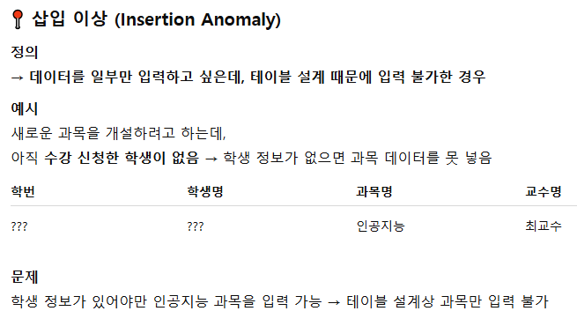
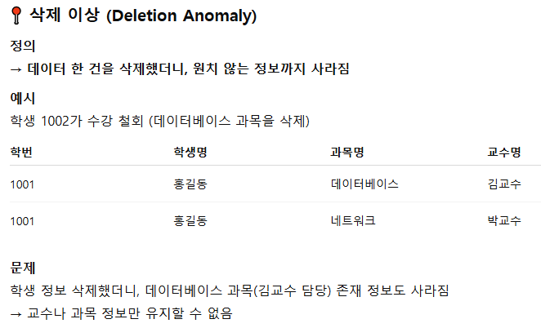
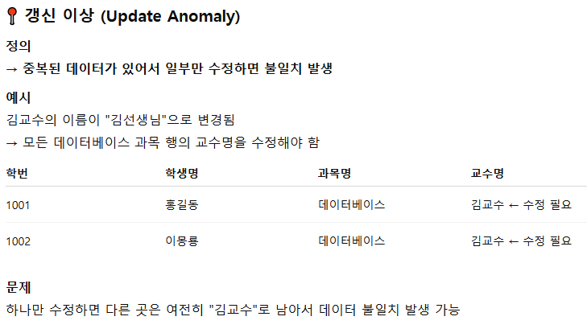
Q.
정규화를 왜 해야 하나요? 그리고 실제 시스템에서는 언제 정규화를 깨뜨릴 수 있나요?
중복 데이터 최소화
- 메모리 낭비, 데이터 변경 시 일관성 유지에 어려움
2. 이상 방지
- 삽입이상, 삭제 이상, 갱신 이상
데이터 무결성 향상
유지보수성 증가

Slide 30
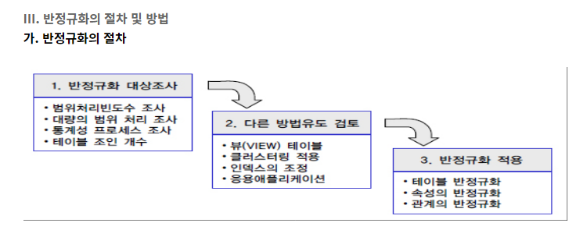
Q.
정규화를 왜 해야 하나요? 그리고 실제 시스템에서는 언제 정규화를 깨뜨릴 수 있나요?

Slide 31
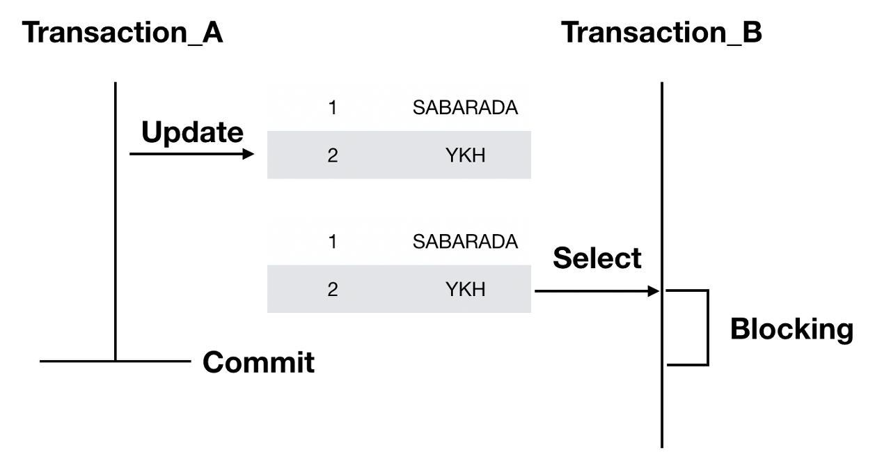
Q.
RDBMS에서 다중 사용자 동시 접근 시 동시성 문제를 어떻게 해결할 수 있을까요?
로킹 기법(Locking Method)
- 트랜잭션이 사용하는 데이터 자원에 대해 상호배제 기능 제공
- 상호배제: 트랜잭션이 데이터 항목에 대하여 잠금(Lock)을 설정한 트랜잭션이 해제(UnLock)할 때까지 데이터를 독점적으로 사용할 수 있는 것
- 블로킹 현상, 교착상태 발생 가능

Slide 32
Q.
RDBMS에서 다중 사용자 동시 접근 시 동시성 문제를 어떻게 해결할 수 있을까요?
타임스탬프(Time Stamp)
- 트랜잭션 순서대로 시간 스탬프 지정해 동시성 제어 기준으로 사용
- 교착상태 발생 X, 트랜잭션 대기시간 X
- Rollback 발생 확률

Slide 33
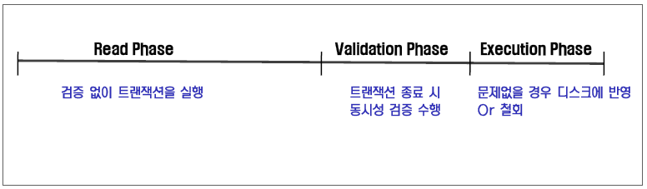
Q.
RDBMS에서 다중 사용자 동시 접근 시 동시성 문제를 어떻게 해결할 수 있을까요?
적합성 검증(낙관적 검증 기법)
- 트랜잭션이 검증 수행하지 않고 종료 시 검증하여 DB에 반영
- 동시 처리 능력 증가
- 트랜잭션 대기시간 X
- 장기 트랜잭션 철회 시 자원 낭비

Slide 34
Q.
RDBMS에서 다중 사용자 동시 접근 시 동시성 문제를 어떻게 해결할 수 있을까요?
MVCC(다중버전 동시성 제어 기법)
- 데이터에 접근 시 snapshot 읽고 업데이트 시 새 버전을 UNDO 영역에 생성, 변경점 기록
- 트랜잭션 대기시간 X
- 다른 트랜잭션이 해당 데이터 수정해도 영향 X
- 사용하지 않는 데이터가 자원낭비가 될 수 있음
- 버전 충돌이나 UNDO 블록, I/O 등의 부가적인 오버헤드 발생 가능

Slide 35
Q.
RDBMS를 사용하지 않고 NoSQL을 사용하는 경우에 대한 예시를 자세히 들어주세요.
SNS 서비스
데이터 구조 계속 변경
읽기 성능이 중요
수평 확장 필요
-> MongoDB 등의 문서형 NoSQL
IoT 플랫폼
센서에서 초당 대량의 데이터 유입
데이터 구조가 단순
쌓이는 데이터 多, 주로 분석에 수행
-> Cassandra 등의 컬럼형 NoSQL
실시간 추천
사용자 행동 실시간 기록
추천 결과 빠르게 조회
데이터가 실시간으로 변경
-> Redis 등의 키-밸류 NoSQL
지리정보 시스템(위치 기반, 지도 등)
수많은 장소 정보
그래프 형태의 관계
복잡한 위치 관계
-> neo4j 등의 그래프형 NoSQL

Slide 36
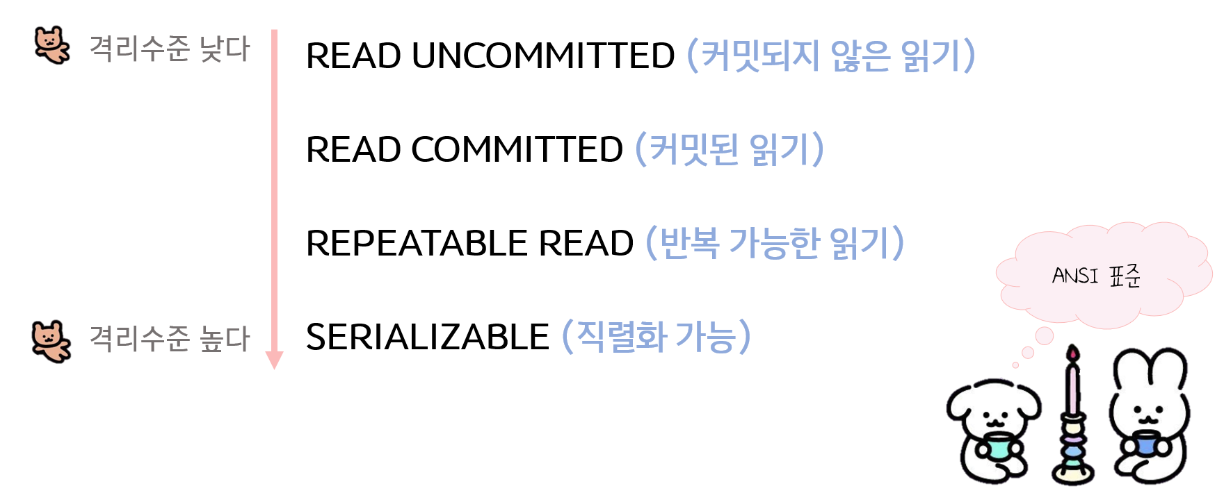
Q.
데이터베이스 트랜잭션에서 격리 수준(Isolation Level)이 왜 필요하며, 각 수준별 특징과 트레이드오프는 무엇인가요?

